Slide 1
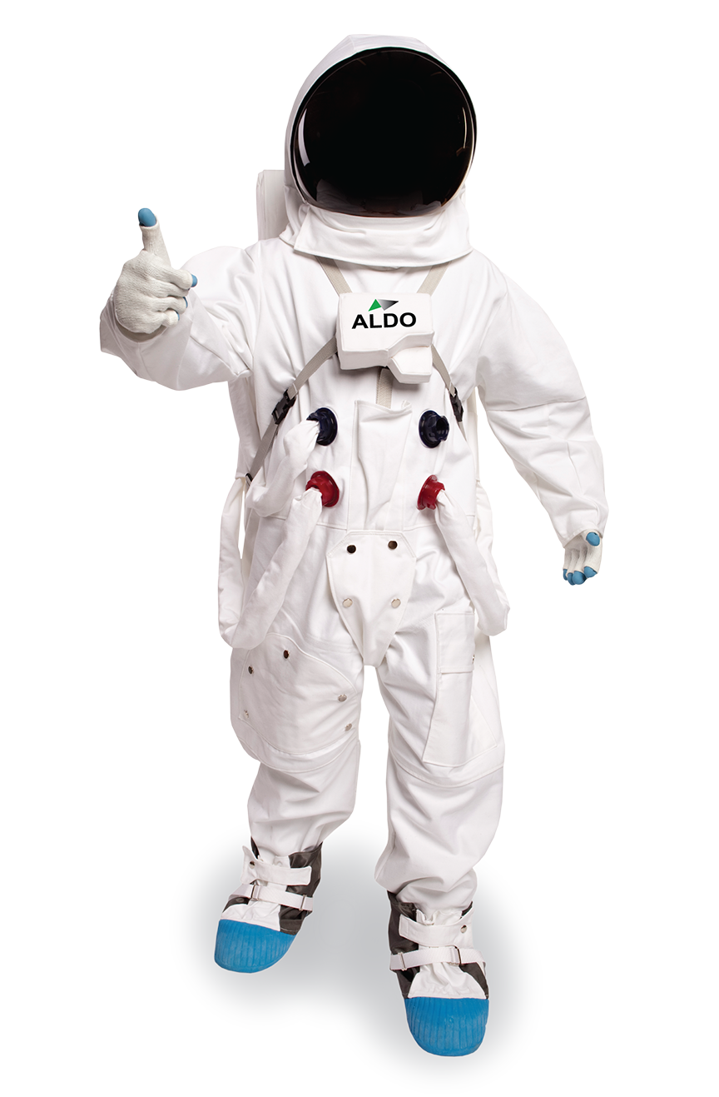
أسبوع
الفضاء العالمي
من (الأحد 4 أكتوبر) حتى (السبت 10 أكتوبر)
@adrkhappt

Slide 2

الأقمــــار الاصطناعيـة تحسـن الحيــاة
02
أسبوع الفضـاء العالمـي
الأسبوع العالمي للفضاء
ما هو اليوم العالمي للفضاء؟
بموجب قرار الجمعية العامة رقم 54/68 بتاريخ 6 كانون الأول/ديسمبر 1999، أقرت الجمعية العامة الأسبوع العالمي للفضاء للاحتفال بمساهمات علوم وتكنولوجيا الفضاء في تحسين وضع الإنسان.

Slide 3
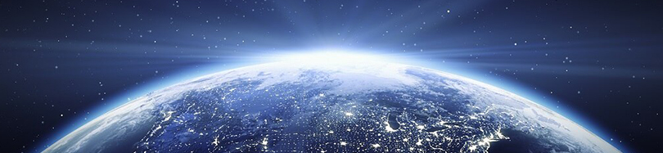
الأقمــــار الاصطناعيـة تحسـن الحيــاة
03
أسبوع الفضـاء العالمـي
الأسبوع العالمي للفضاء
أسبوع الفضاء العالمي هو أكبر فعالية سنوية متعلقة بالفضاء في العالم. فهي تبنى قوى المستقبل العاملة عن طريق إلهام التلاميذ وإبراز الدعم الشعبي المشاهد لبرنامج الفضاء، وتثقيف العامة بشأن الأنشطة الفضائية، وتعزيز التعاون الدولي في التوعية بمسائل الفضاء وتعليمها. وفي عام 2018، عقدت أكثر من 5000 فعالية في أكثر من 80 دولة احتفالا بالأسبوع العالمي للفضاء.

Slide 4
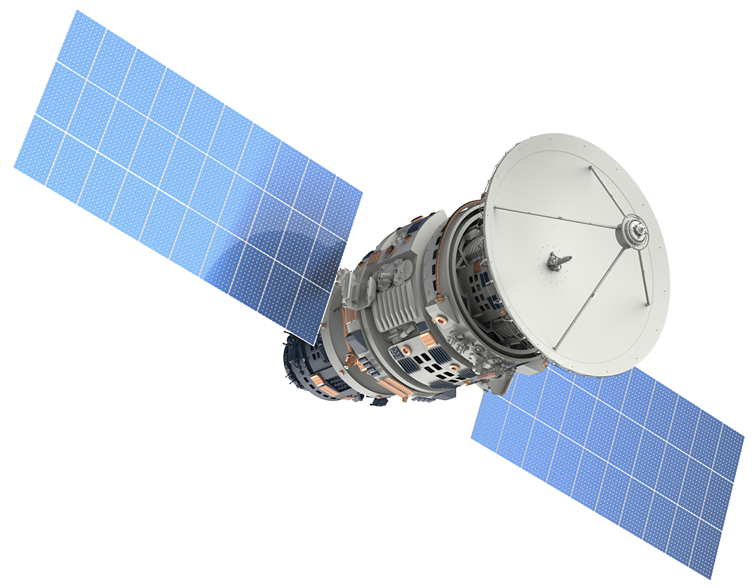
الأقمــــار الاصطناعيـة تحسـن الحيــاة
04
أسبوع الفضـاء العالمـي
الأقمــــار الاصطناعيـة تحسـن الحيــاة
خُصصت احتفالية الأسبوع العالمي للفضاء لعام 2020 لموضوع الأقمار الاصطناعية ومنافعها الكثيرة. وتقرر أن يكون شعار الاحتفالية هو ’’الأقمار الاصطناعية تحسن الحياة‘‘

Slide 5
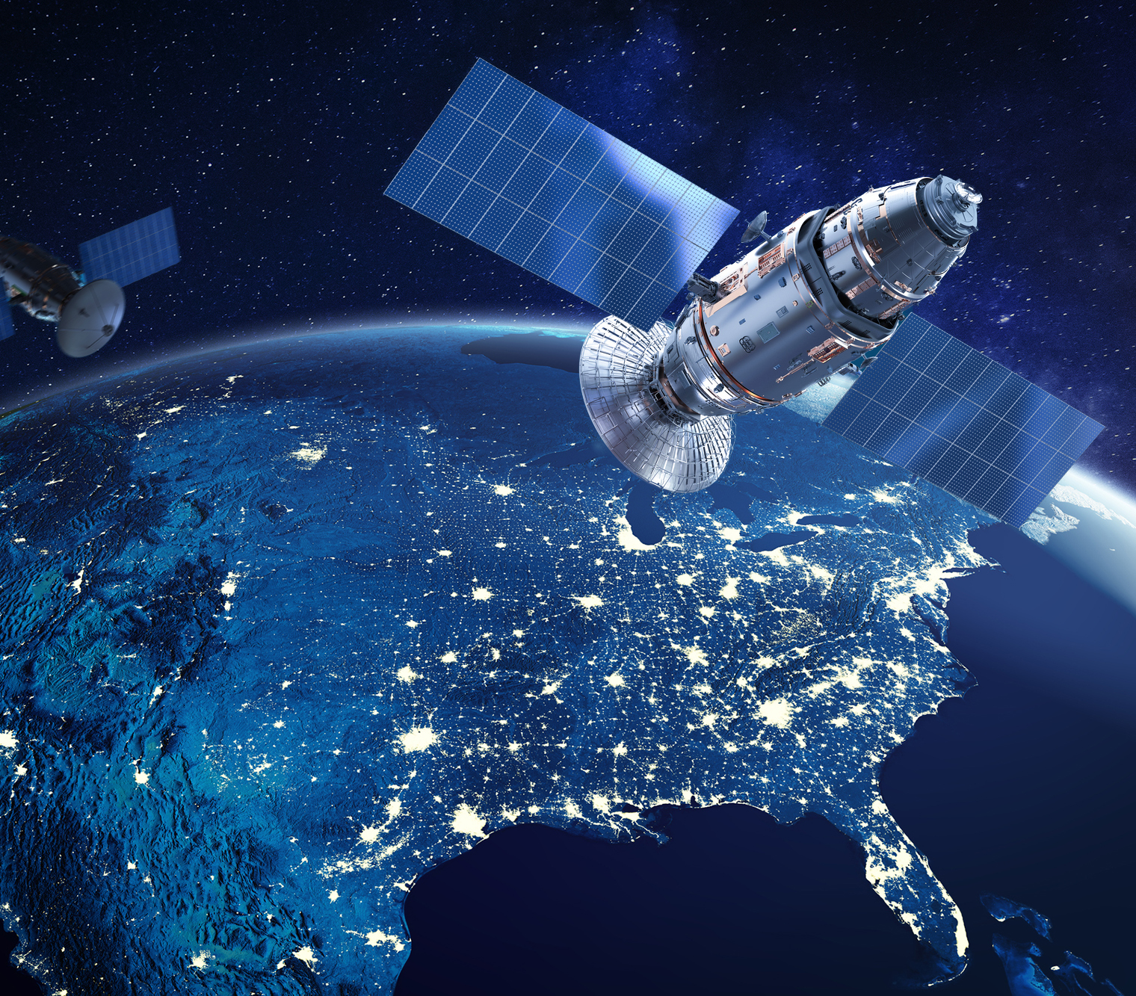
الأقمــــار الاصطناعيـة تحسـن الحيــاة
05
أسبوع الفضـاء العالمـي
معلومات أساسية
في 4 تشرين الأول/أكتوبر 1957، أُطلق أول قمر صناعي من صنع الإنسان (سبيوتنيك1) إلى الفضاء الخارجي، مؤذنا بفتح الباب أما استكشاف الفضاء. وفي 12 نيسان/أبريل 1961،

Slide 6

الأقمــــار الاصطناعيـة تحسـن الحيــاة
07
أسبوع الفضـاء العالمـي
يوري غاغارين
أول من انطلق إلى الفضاء
كان السوفياتي يوري غاغارين هو أول بشري يدور حول الأرض، معلنا فتح فصل جديد من مغامرات الإنسان في الفضاء الخارجي.

Slide 7
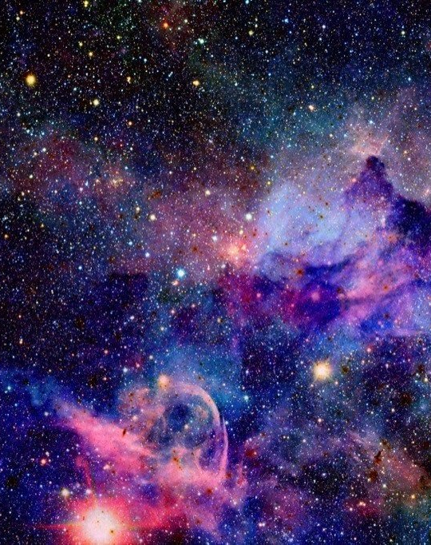
الأقمــــار الاصطناعيـة تحسـن الحيــاة
08
أسبوع الفضـاء العالمـي
معاهدة كارتا ماجنا
وفي 10 تشرين الأول/أكتوبر 1967، دخلت معاهدة "كارتا ماجنا (الميثاق الأعظم) المتعلقة بالفضاء"، وهي الصك الأساسي للقانون الدولي للفضاء الذي يُعرف رسميا باسم معاهدة المبادئ المنظمة لأنشطة الدول في ميدان استكشاف واستخدام الفضاء الخارجي، بما في ذلك القمر والأجرام السماوية الأخرى.

Slide 8

الأقمــــار الاصطناعيـة تحسـن الحيــاة
09
أسبوع الفضـاء العالمـي
الأمم المتحدة والفضاء
أدركت الأمم المتحدة منذ البدايات الأولى لعصر الفضاء بأن الفضاء الخارجي أضاف بعدا جديدا لوجود البشرية. وتواصل أسرة الأمم المتحدة سعيها الحثيث إلى الاستفادة من المزايا الفريدة للفضاء الخارجي لتحسين البشرية جمعاء.

Slide 9
شكـراً لكـم
مدرسة الثانوية السابعة والثلاثون مسارات
رائدةالنشاط / هنية شعيب
مديرة المدرسة / عبير فيصل خوج
@adrkhappt

